Slide 1
Abaque de Smith, un outil mystérieux ? 16ème partie
Avertissement et mesures conservatoires
Dans les exposés qui vous sont proposés, un certain nombre de figures ont été reprises de plusieurs auteurs. Ces figures sont issues du domaine public (sauf rares exceptions) en provenance de différents sites Internet. Par respect pour les auteurs de ces figures, nous consacrons à chaque exposé une bibliographie en dernière page pour citer toutes les sources d’où proviennent les figures qui illustrent les exposés.

Slide 2
Adaptation d’impédance par transformateur quart d’onde (QWT)
Principe :
Un segment de ligne de transmission d’une longueur d’onde électrique λ/4 est inséré entre la charge et la source. L’impédance caractéristique du segment λ/4 doit être de la moyenne géométrique de la charge et de la source :
La condition primordiale est d’avoir une impédance purement résistive à l’entrée du quart d’onde.
Si la charge comporte une partie réactive, alors il faut déplacer la position de l’entrée du quart d’onde par rapport à la charge le long de la ligne de transmission de façon à annuler la composante réactive de la charge à l’entrée du quart d’onde.
QWT : Quarter Wave Transformer.

Slide 3
Adaptation par quart d’onde en pratique
On se déplace à partir de la charge en se dirigeant vers la source d’une distance d_{QWT} pour obtenir une impédance résistive pure sans composante réactive.
L’impédance caractéristique Z_{QWT} est la moyenne géométrique entre Z_{(d QWT)} et Z_{S}

Slide 4
21ème pratique : adaptation d’une antenne avec un quart d’onde
Je veux adapter à 50Ω une antenne dont l’impédance au connecteur de celle-ci est de 150Ω+j100Ω à une fréquence de 145 MHz.
Le feeder est un câble RG213/U.
Quelle doit être la distance entre l’antenne et l’entrée du quart d’onde ?
Quelle sera l’impédance à l’entrée du quart d’onde ?
Quelle sera l’impédance caractéristique de la ligne quart d’onde ?
Comment trouver une ligne de transmission de cette impédance caractéristique ?

Slide 5
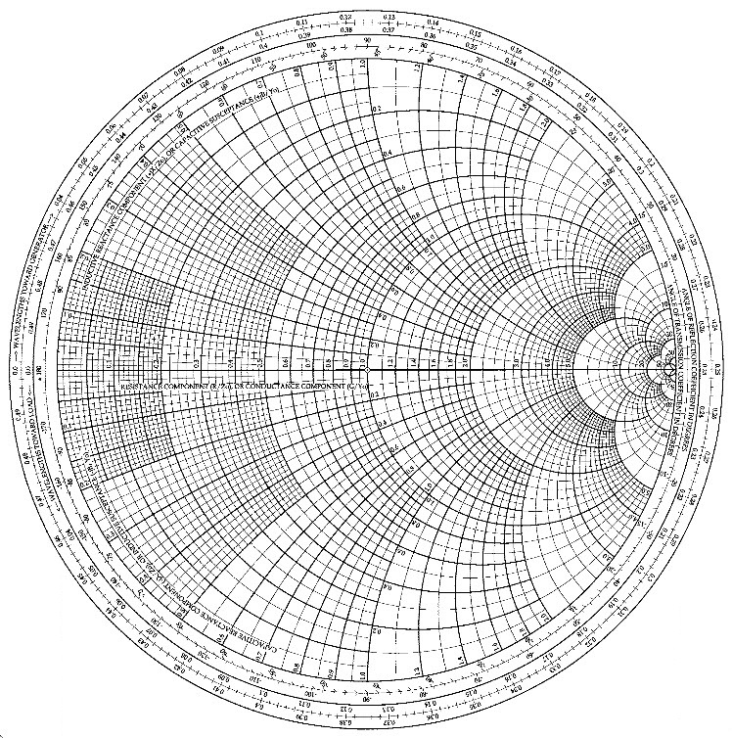
21ème pratique (suite) : adaptation avec quart d’onde
SWR=4,4:1
SWR=2,09:1
z_{L}=3+j2
0,224λ
Vers la source
Vers la source
Z_{IN}=50Ω
0,25λ
Nouvelle normalisation de Z(d_{QWT})=220Ω dans un système où l’impédance est Z_{QWT}=105Ω :
z(d_{QWT})=4,4+j0
z’_{IN}=0,4785+j0
z’(d_{QWT})=2,09+j0
Dé-normalisation de z’_{IN}=0,4785+j0Ω dans le système où l’impédance était Z_{QWT}=105Ω :
QWT λ/4

Slide 6
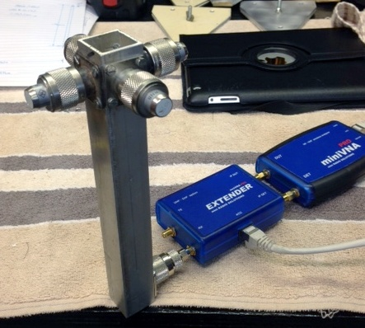
Fabrication de lignes quart d’onde
L’impédance caractéristique de la ligne quart d’onde peut parfois prendre des valeurs exotiques. Il y a moyen de fabriquer une telle ligne à partir de tubes à section carrée ou circulaire de dimensions standard. L’âme centrale est fabriquée en tube du diamètre approprié ou en fil monobrin ou en étiré massif que l’on peut usiner au tour pour obtenir un diamètre optimal.
Les radioamateurs utilisent ces lignes quart d’onde en VHF et en UHF pour combiner plusieurs antennes du même type : répartiteur (Power Splitter).

Slide 7
Logiciels informatiques sur l’abaque de Smith
Il existe plusieurs logiciels sur l’abaque de Smith qui sont utilisés par les radioamateurs. Chacun choisira son logiciel préféré.
En voici un (gratuit) qui a été créé par un radioamateur : SimSmith de AE6TY
Les tracés s’effectuent sur l’abaque en impédance et admittance (imittance) directement en suivant les cercles à r et à x constant, et à g et à b constant.
Ci-après, des clichés de quelques exemples pratiques qui ont été présentés à différents exposés et qui sont traités par le logiciel SimSmith.

Slide 8
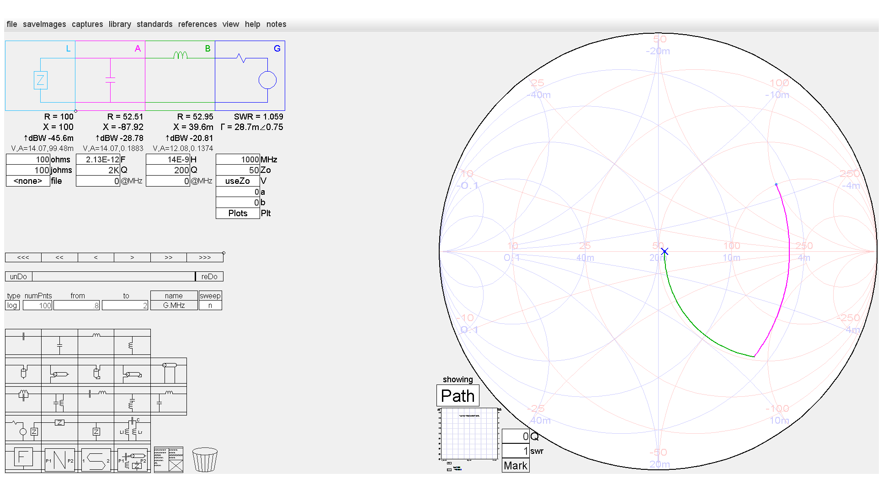
Adaptation par circuit « L » : capa // et L série (SimSmith)

Slide 9
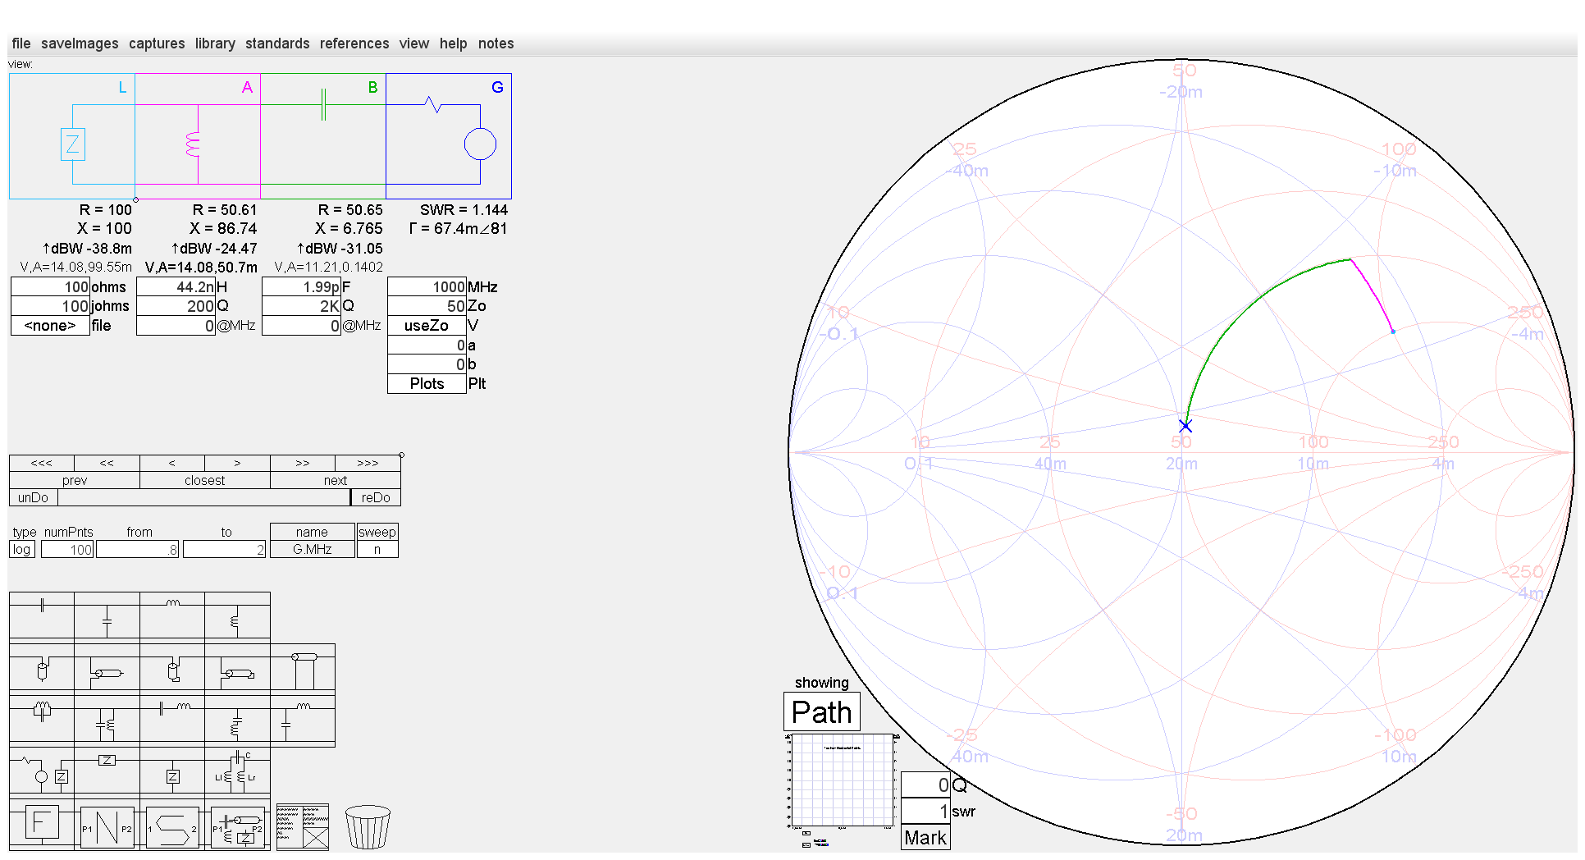
Adaptation par circuit « L » : L // et capa série (SimSmith)

Slide 10
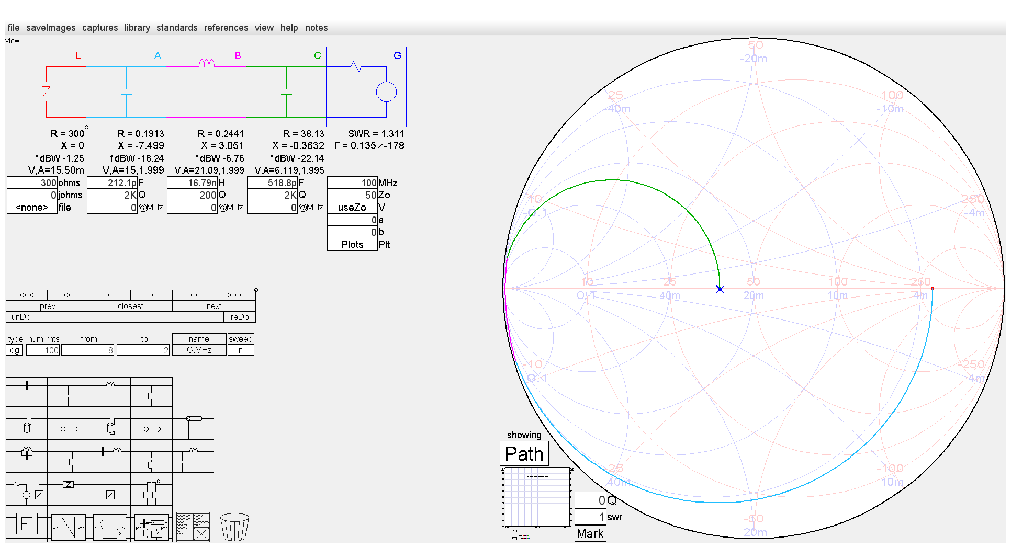
Adaptation par circuit « PI » (SimSmith)

Slide 11
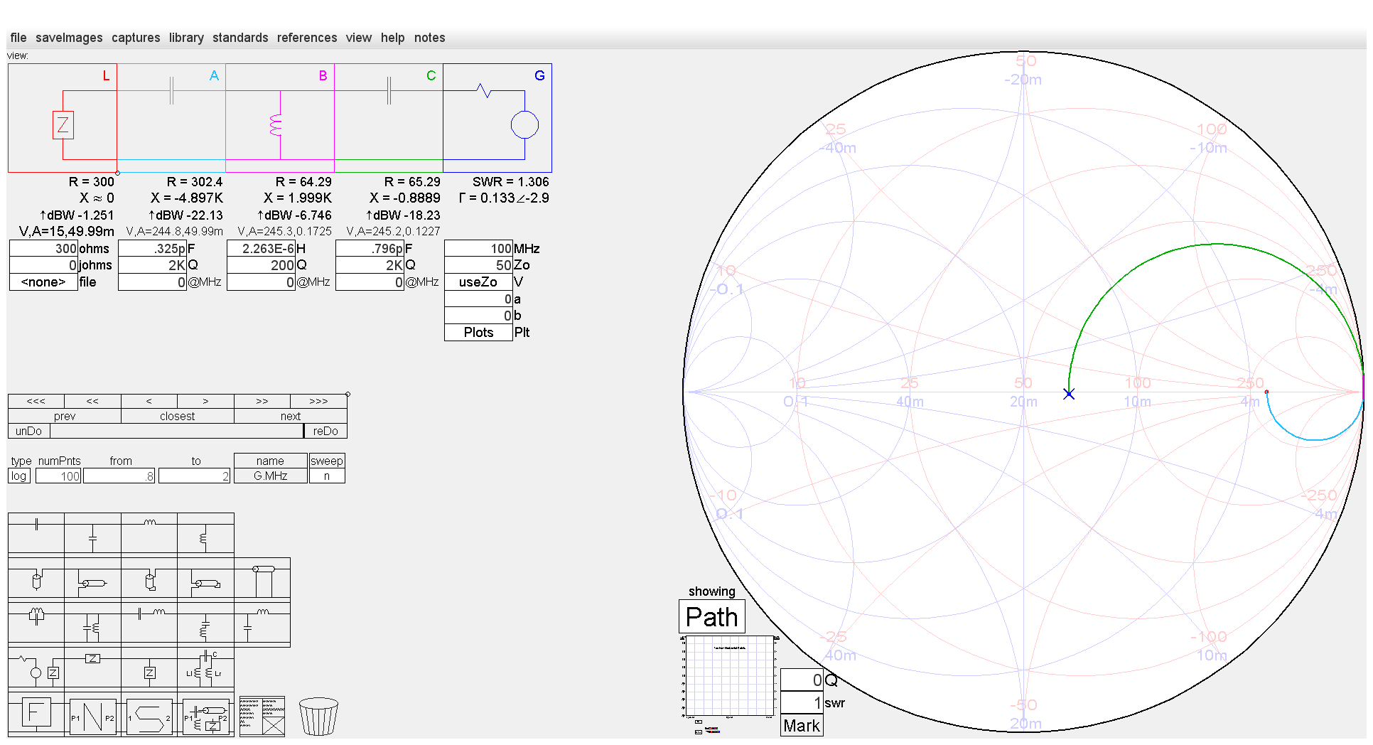
Adaptation par circuit « T » (SimSmith)

Slide 12
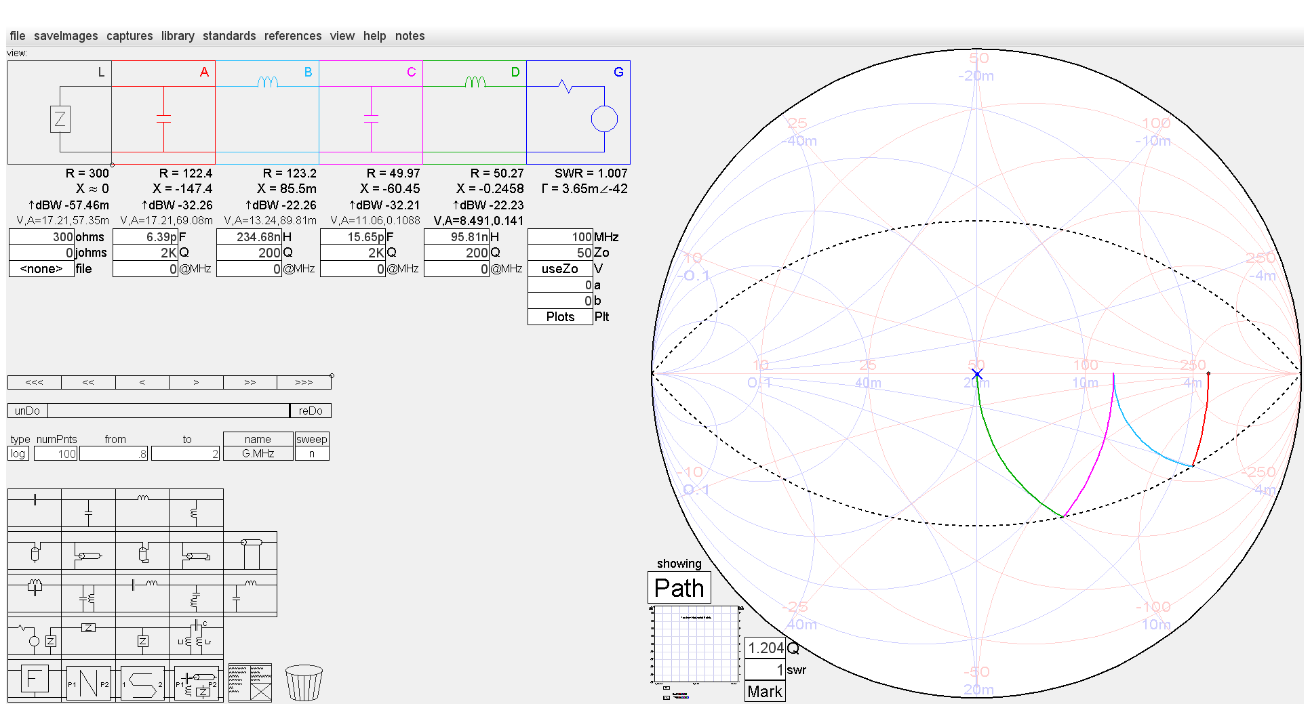
Adaptation par circuit double « L » (SimSmith)

Slide 13
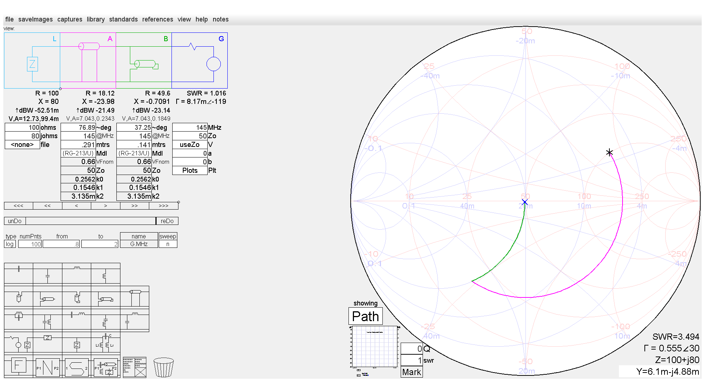
Adaptation par circuit simple Stub (SimSmith)

Slide 14
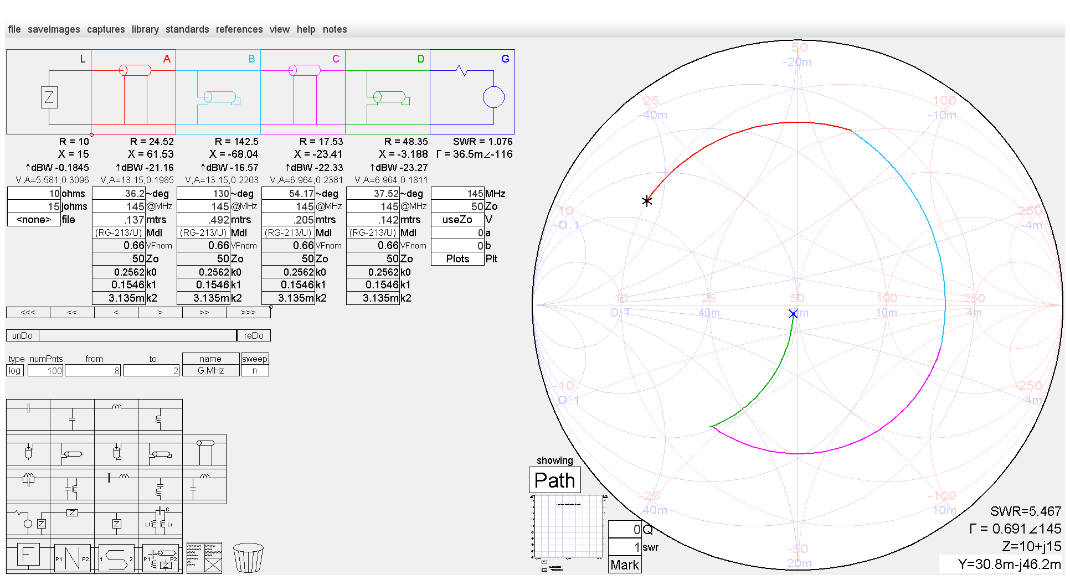
Adaptation par circuit double Stub (SimSmith)

Slide 15
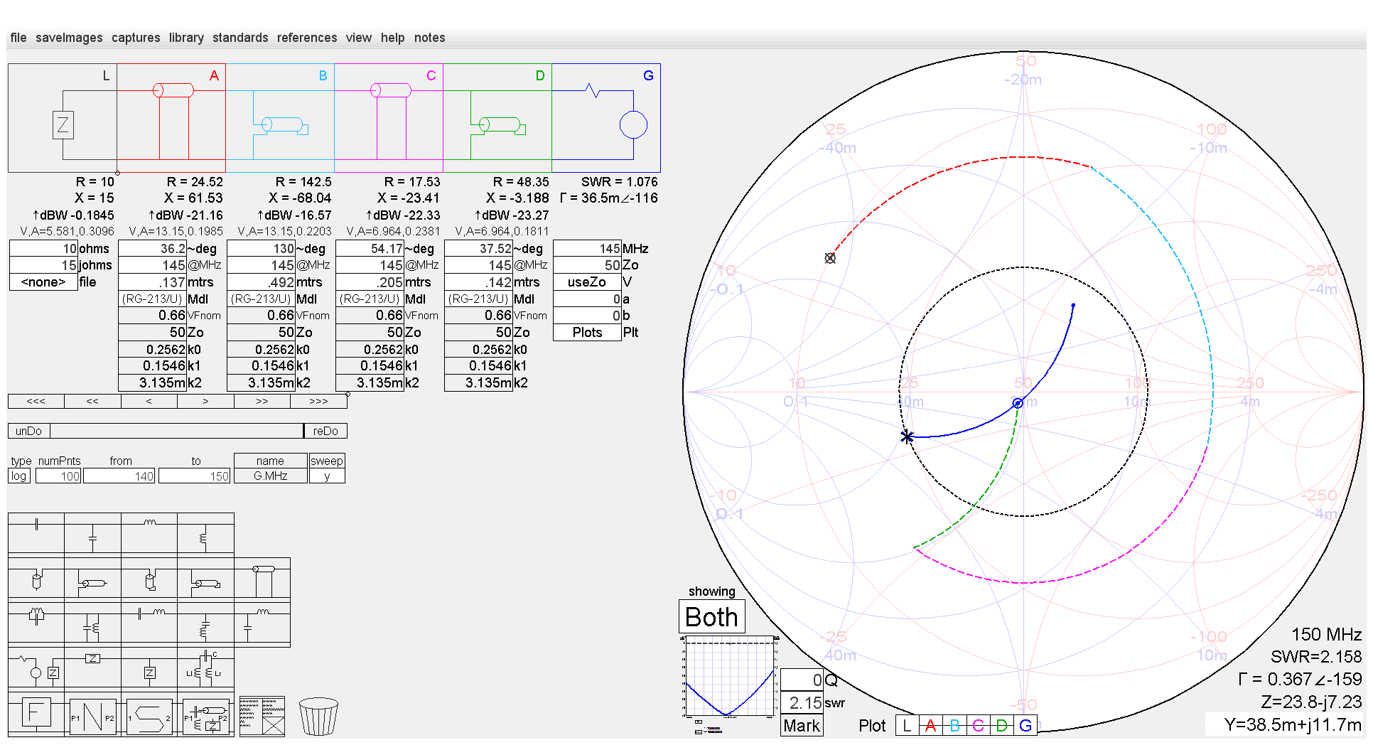
Lieu géométrique d’adaptation par circuit double Stub (SimSmith)

Slide 16
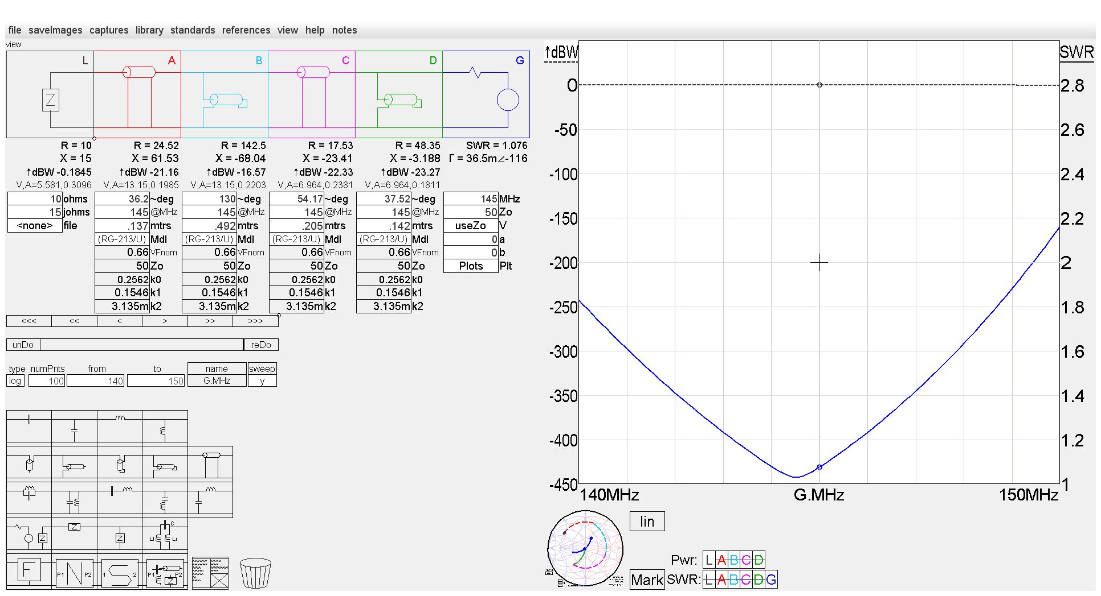
Graphe du SWR sur une large bande, circuit double Stub (SimSmith)

Slide 17
Conclusions
Bien comprendre l’abaque de Smith constitue une aide précieuse pour manipuler des impédances, des antennes et des circuits qui peuvent les adapter. L’essentiel est de maîtriser ce qui se produit le long d’une ligne de transmission. Impédances, réactances, ROS, etc. sur l’abaque de Smith sont donc à présent démystifiés et cela nous a permis de casser certains mythes.
Vous voilà fins prêts à aborder le domaine des analyseurs de réseau vectoriels,
mais cela est une autre histoire.

Slide 18
Bibliographie et mentions des sources des figures reprises
Splitter à quatre voies sous test avec 4 charges fictives et avec un mini VNA : Hartmut Klüver DG7YBN ;
SimSmith : AE6TY.

